Slide 1

6 - 7
القسمة مع الصفر
و على الواحد

Slide 2
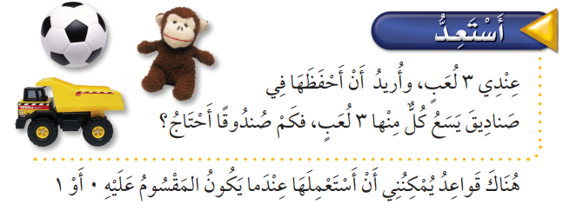
فكرة الدرس
أستعمل قواعد القسمة
للقسمة مع الصفر وعلى الواحد

Slide 3

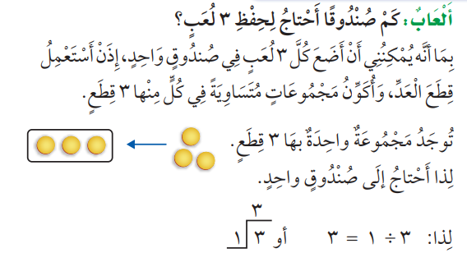


Slide 4
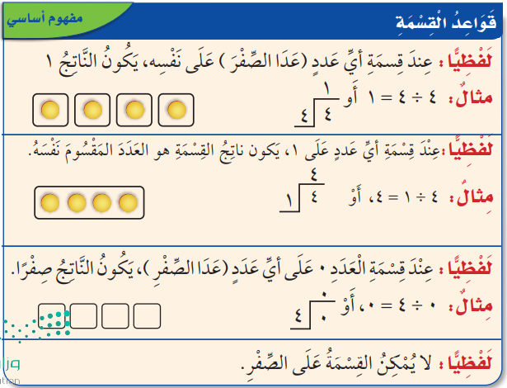

Slide 5



Slide 6
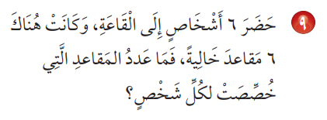

Slide 7


Slide 8

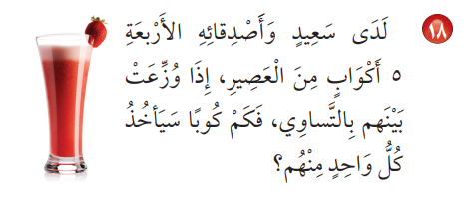
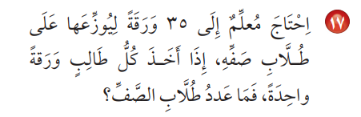

Slide 9

